Slide 1
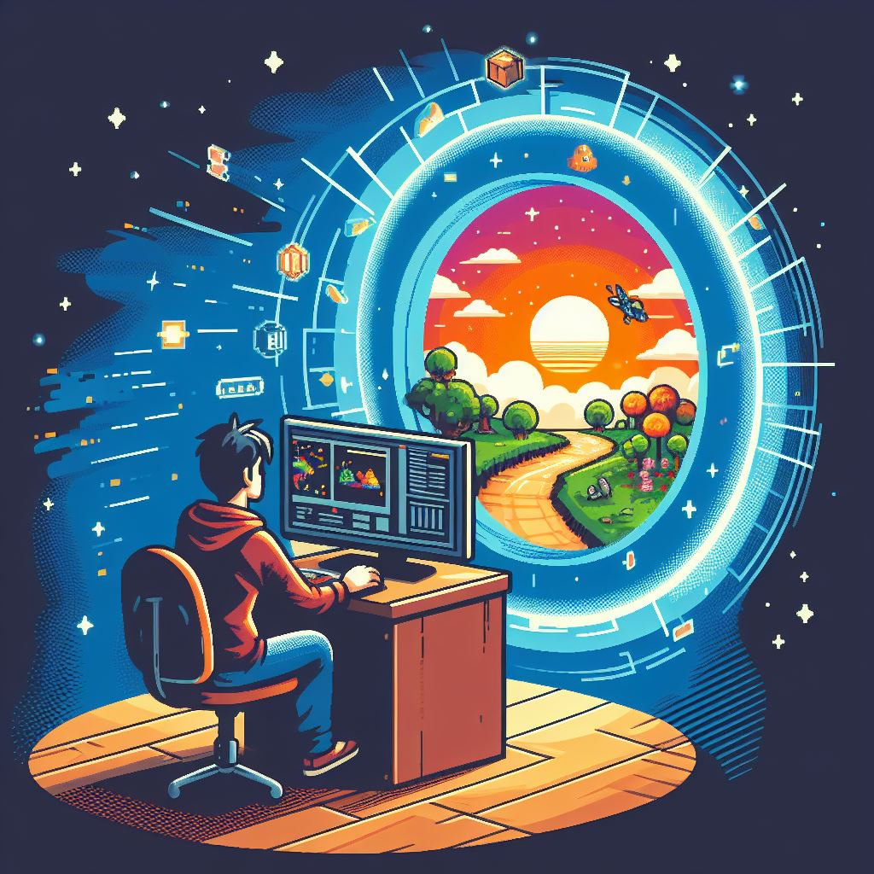

DO NOOB AO MASTER
Subindo de nível com Python

Slide 2
Introdução
Bem-vindo ao mundo da programação com Python! Se você sempre quis aprender a programar, mas achou que era complicado demais, este eBook é para você. Vamos explorar a linguagem Python de uma maneira divertida e descomplicada, usando analogias com jogos e personagens que você conhece e adora. Prepare-se para subir de nível e se tornar um herói da programação!

Slide 3

1
Primeira Fase
Entendendo o Território

Slide 4
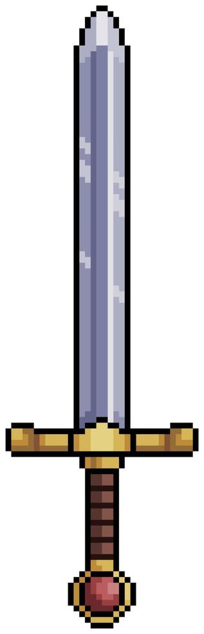
O que é Python?
Python é como o manual de um jogo: ele te dá as regras e ferramentas para criar algo incrível. Assim como em um RPG, onde você precisa aprender as habilidades do seu personagem, em Python você aprenderá comandos que permitem criar programas úteis e divertidos.
Instalando Python
Para começar nossa aventura, você precisa instalar Python no seu computador. Pense nisso como baixar um jogo novo para sua plataforma favorita.
  Acesse python.org e baixe a versão mais recente.
  Siga as instruções de instalação. É como seguir um tutorial para configurar um jogo pela primeira vez.

Slide 5
2
Primeiros Passos
Movendo Seu Personagem

Slide 6
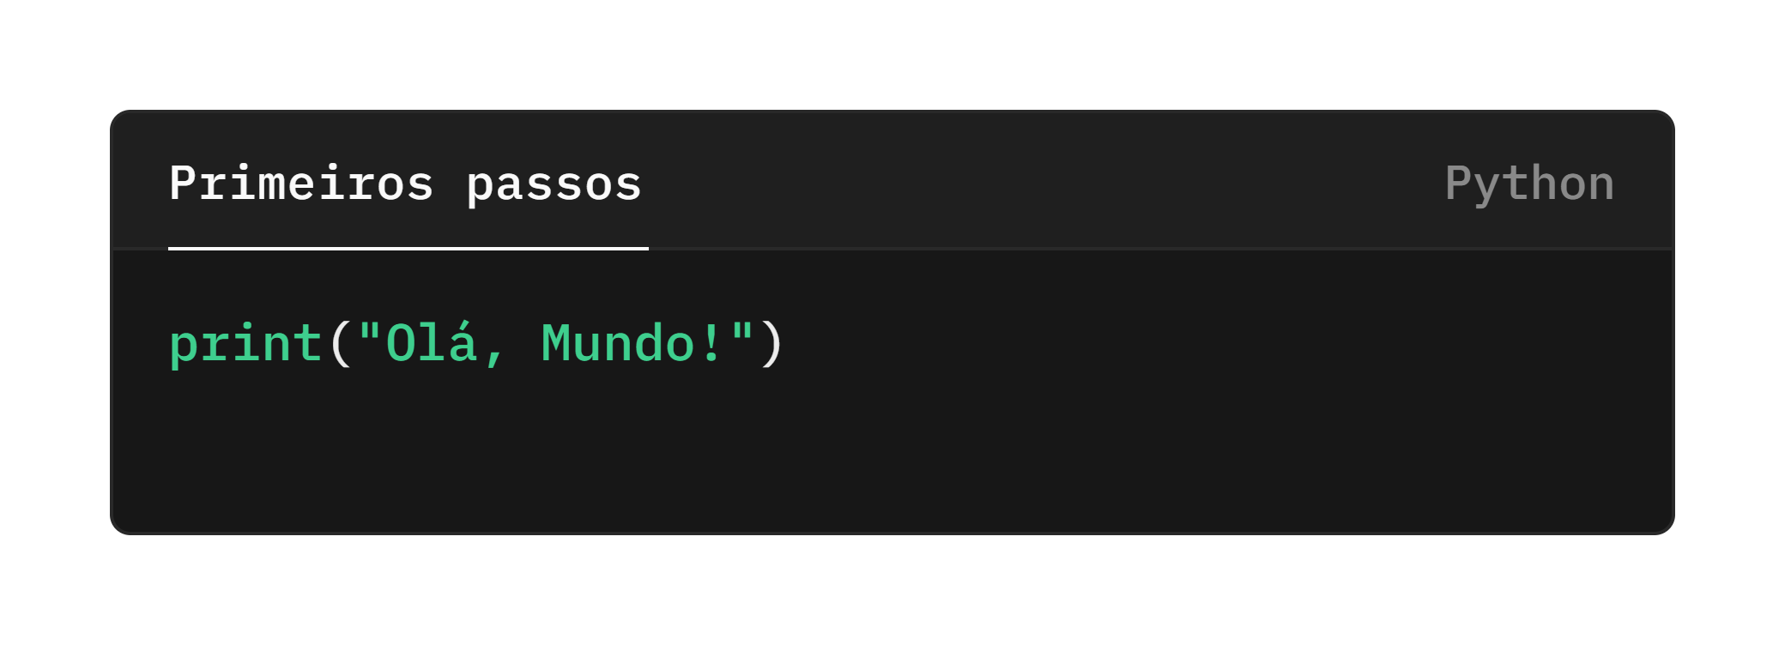
Olá, Mundo!
Nos jogos, você começa aprendendo a mover seu personagem. Em Python, o equivalente é escrever seu primeiro código: "Olá, Mundo!"
Esse comando simples faz com que o Python exiba a mensagem "Olá, Mundo!" na tela. É como apertar o botão Start e ver seu personagem aparecer no jogo.

Slide 7
3
Coletando Recursos Variáveis e Tipos de Dados

Slide 8
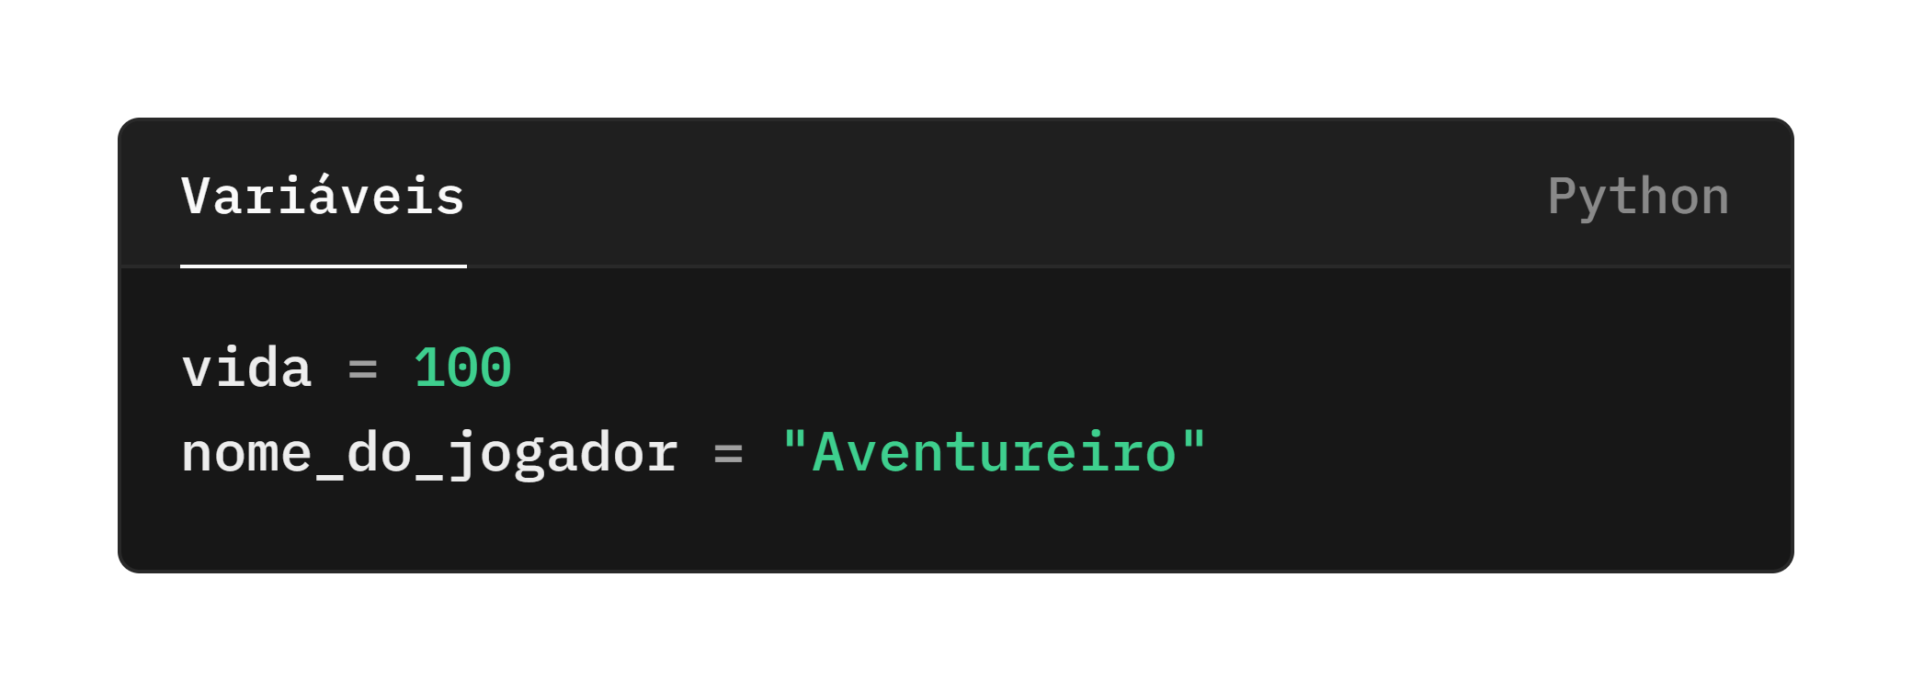
O que são Variáveis?
Imagine que variáveis são como inventários em jogos. Você pode armazenar diferentes tipos de itens, como números e textos.
Aqui, ‘vida’ é uma variável que guarda um número, e ‘nome_do_jogador’ guarda um texto.

Slide 9
4
Missões e Desafios Estruturas de Controle

Slide 10
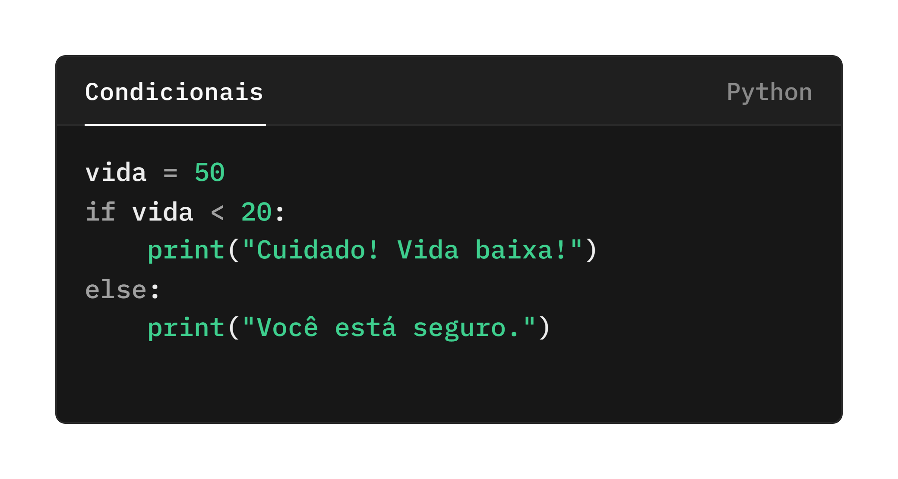
Condicionais
Condicionais são como decisões em um jogo. Se você encontrar um inimigo, pode decidir atacar ou fugir.
Esse código verifica se sua vida está baixa e mostra uma mensagem apropriada, assim como um jogo alerta quando seu personagem está em perigo.

Slide 11
5
Funções
Companheiros de Equipe

Slide 12
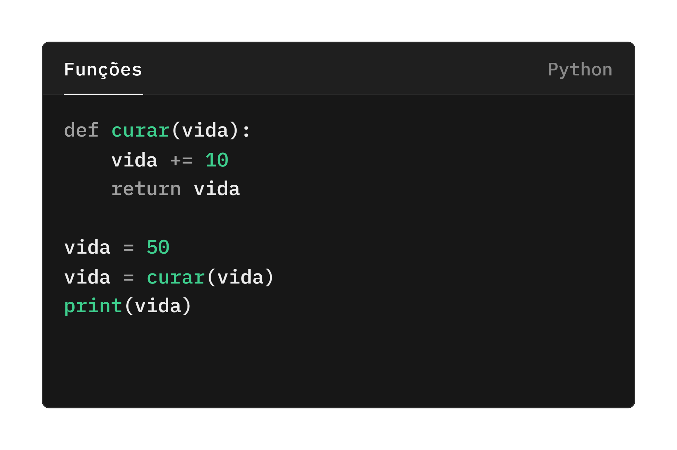
Criando Funções
Funções são como habilidades especiais que você pode usar em qualquer momento do jogo.
A função curar aumenta sua vida em 10 pontos. Assim como uma poção de cura em um RPG, você pode usá-la sempre que precisar.

Slide 13
6
Listas e Loops
Explorando Novos Mapas

Slide 14
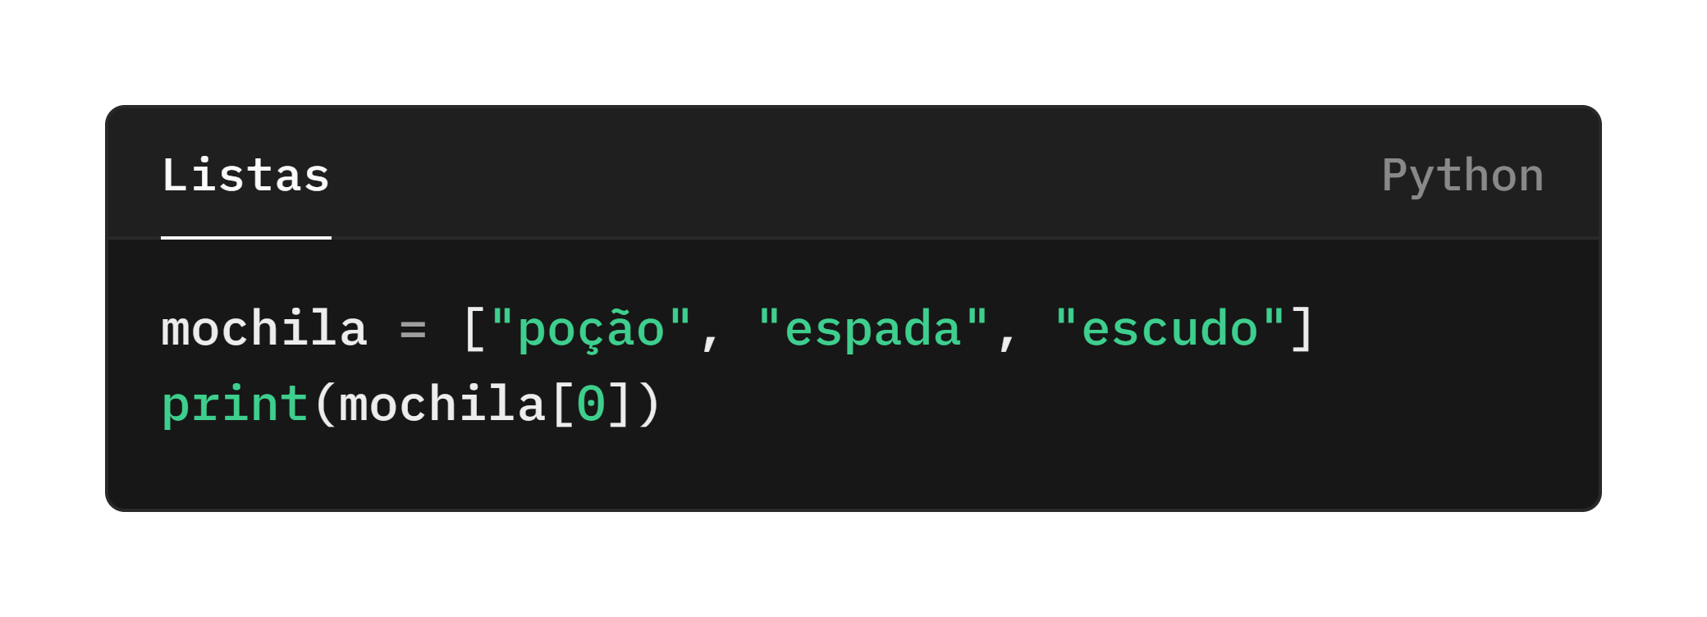
Listas
Listas são como mochilas onde você guarda vários itens.
Este código mostra o primeiro item da lista, como verificar o inventário em um jogo.

Slide 15
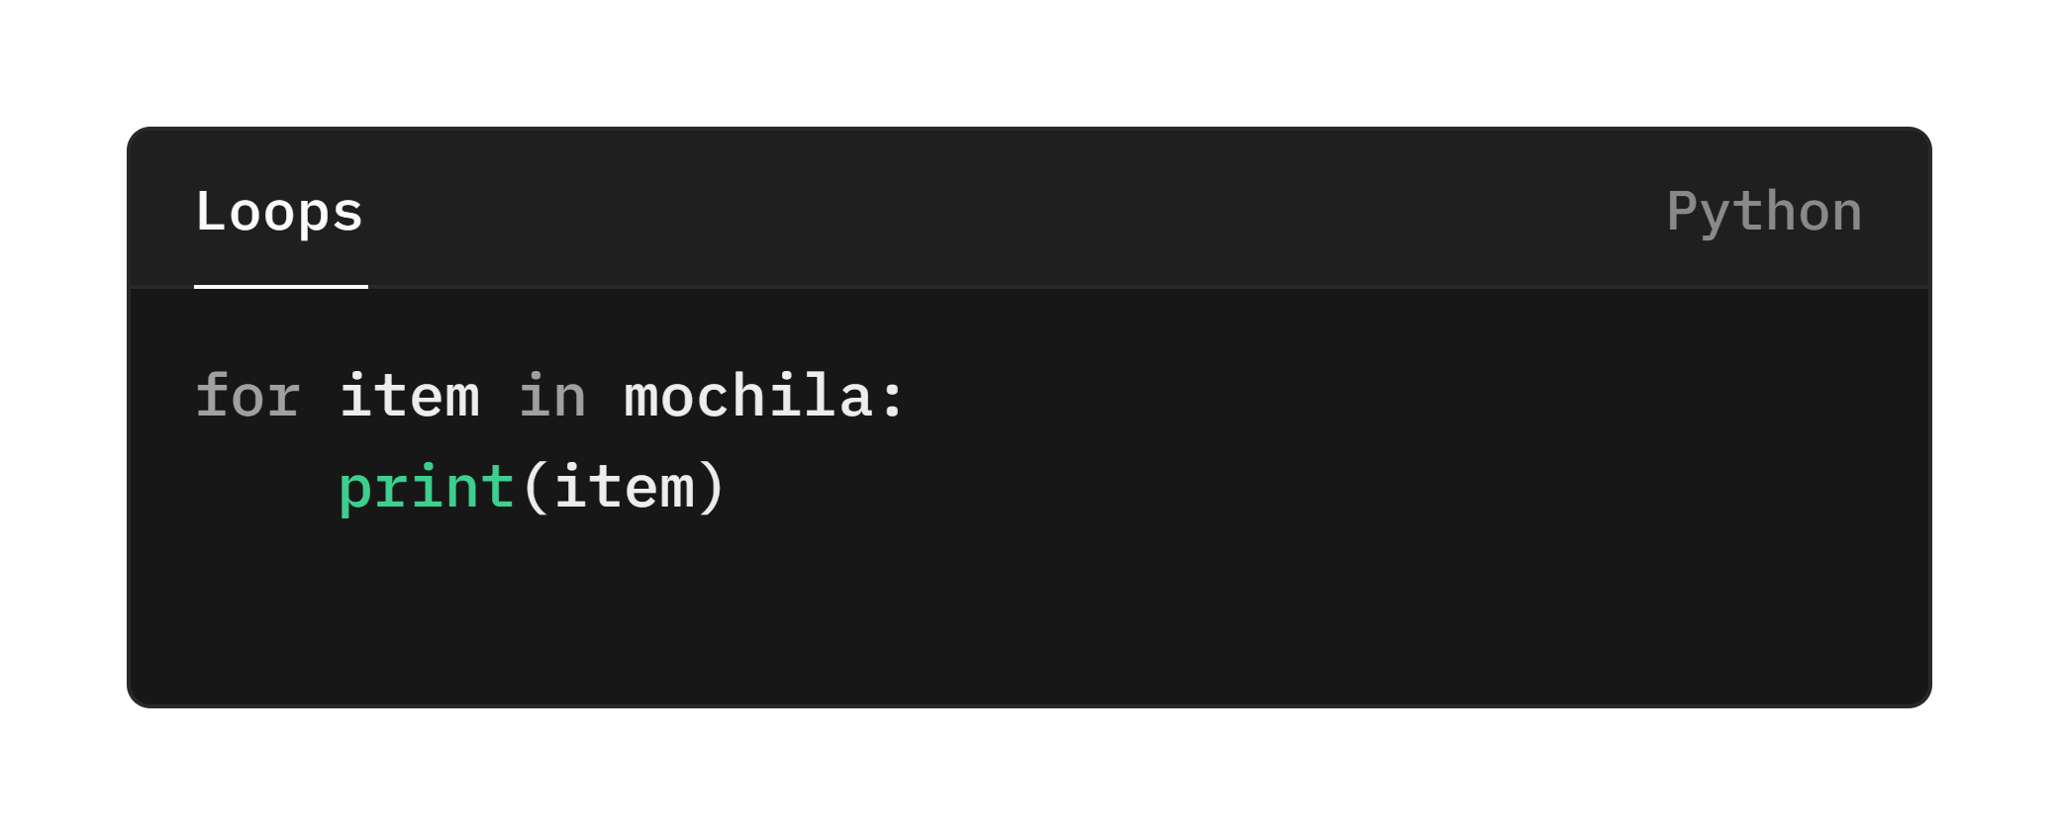
Loops
Loops permitem que você repita ações, como em uma missão onde você coleta vários itens.
Este código exibe todos os itens da mochila, um por um, como revisar suas conquistas no final de uma missão.

Slide 16
7
Desafios de Chefão - Projetos Finais

Slide 17
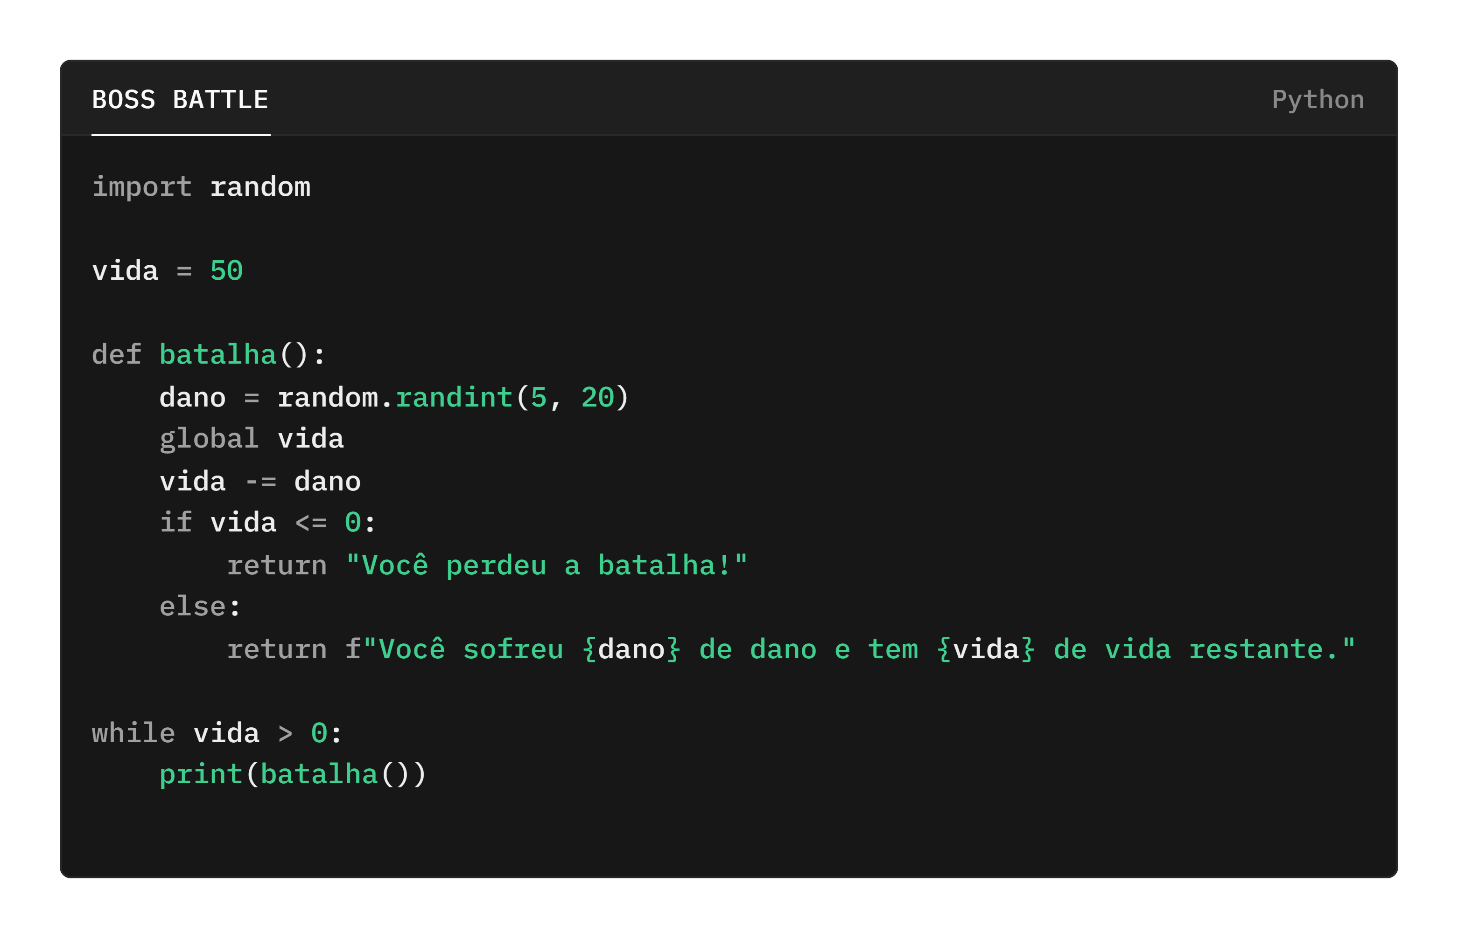
Criando um Jogo Simples
Agora que você dominou as habilidades básicas, vamos criar um jogo simples. Este projeto será o seu desafio de chefão, onde você aplica tudo o que aprendeu.
Este pequeno jogo de batalha usa funções, loops e condicionais. Assim como enfrentar um chefão, você vai precisar de todas as suas habilidades para vencer.

Slide 18
CONGRATULATIONS!!!!
Parabéns! Você completou sua primeira jornada no mundo da programação com Python. Continue praticando e explorando novos desafios. Assim como em qualquer jogo, quanto mais você jogar, melhor você ficará. Boa sorte, jovem herói da programação!

